Slide 1
Параллелчлалын үндэс
F.CS306 ПАРАЛЛЕЛ ПРОГРАММЧЛАЛ
Г.ГАНБАТ
ganbatg@must.edu.mn

Slide 2
Хичээлийн агуулга
Speedup, Efficiency, Scalability, болон Compute-to-Computation Ratio
Тоог нэмэх параллел алгоритм, түүний дүн шинжилгээ
shared-memory болон distributed-memory архитектур
Параллел програм зохиоход анхаарах чухал зүйлс:
Partitioning, Communication, Synchronization, Load Balancing

Slide 3
Параллел алгоритмын шинжилгээ
Програм, алгоритмын ажиллагааг ойлгохын тулд шинжилгээ хийдэг
Процессорын тоотой уялдуулан дараах шинжилгээний багцуудыг хэрэгжүүлдэг
Speedup
Efficiency and cost
Scalability
Computation-to-communication ratio

Slide 4
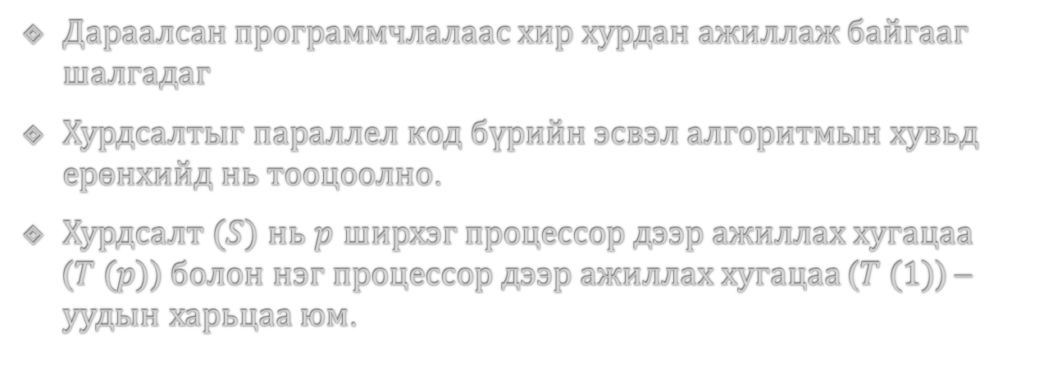
Хурдсалт (Speedup)
Дараалсан программчлалаас хир хурдан ажиллаж байгааг шалгадаг
Хурдсалтыг параллел код бүрийн эсвэл алгоритмын хувьд ерөнхийд нь тооцоолно.
Хурдсалт $(S)$ нь $p$ ширхэг процессор дээр ажиллах хугацаа ($T (p)$) болон нэг процессор дээр ажиллах хугацаа ($T (1)$) –уудын харьцаа юм.
$$S =\frac{T (1) }{T (p)}$$

Slide 5
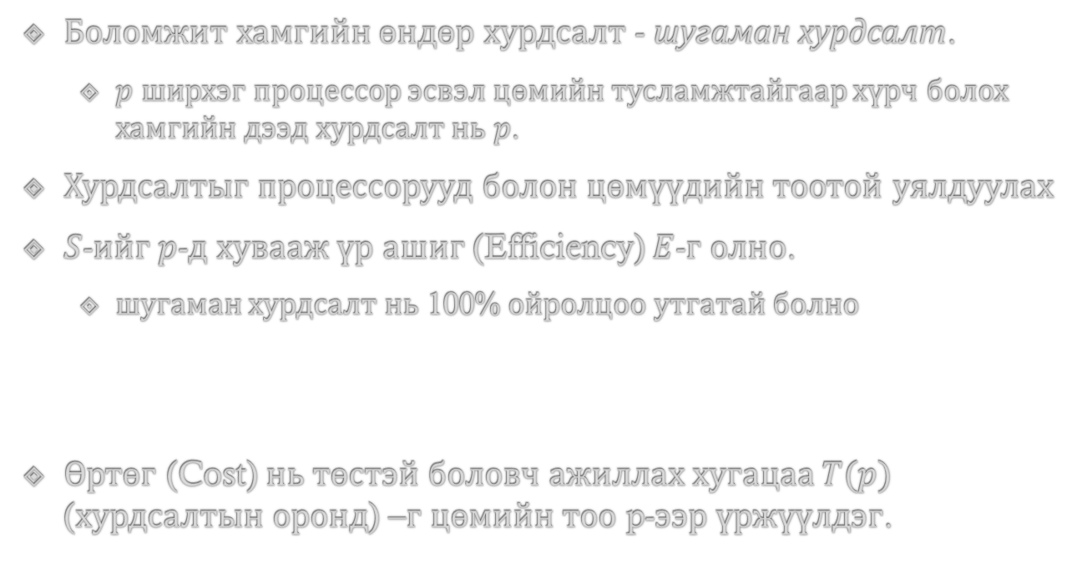
Үр ашиг ба өртөг (Efficiency and cost)
Боломжит хамгийн өндөр хурдсалт - шугаман хурдсалт.
$p$ ширхэг процессор эсвэл цөмийн тусламжтайгаар хүрч болох хамгийн дээд хурдсалт нь $p$.
Хурдсалтыг процессорууд болон цөмүүдийн тоотой уялдуулах
$S$-ийг $p$-д хувааж үр ашиг (Efficiency) $E$-г олно.
шугаман хурдсалт нь 100% ойролцоо утгатай болно
Өртөг (Cost) нь төстэй боловч ажиллах хугацаа $T(p)$ (хурдсалтын оронд) –г цөмийн тоо p-ээр үржүүлдэг.
$\text{E}=\frac{S }{p}$ $=\frac{T (1) }{T \left(p\right)\text{×}p}$
$$C = T (p) × p$$

Slide 6
Чадамж (Scalability)
Ихэнхдээ тодорхой тооны процессор эсвэл цөмүүдийн үр ашгийг хэмжихийн оронд өөр өөр тооны хувьд шинждэг.
P = 1, 2, 4, 8, 16, 32, 64, 128
Strong scalability: Процессоруудын тоог нэмэгдүүлж шинжлэх
Weak scalability: Процессоруудын тоо болон оролтын өгөгдлийн хэмжээг өсгөж шинжилнэ

Slide 7
Computation-to-communication харьцаа
Параллел хэрэгжүүлэлтийн боломжит чадамжид нөлөөлөх чухал хэмжигдэхүүн юм.
Тооцоололд зарцуулсан хугацааг процессоруудын хооронд мэдээлэл солилцохооны хугацаагаар хувааж тооцоолно.
Өндөр байх тусам хурдсалт, үр ашиг нэмэгдэнэ.

Slide 8
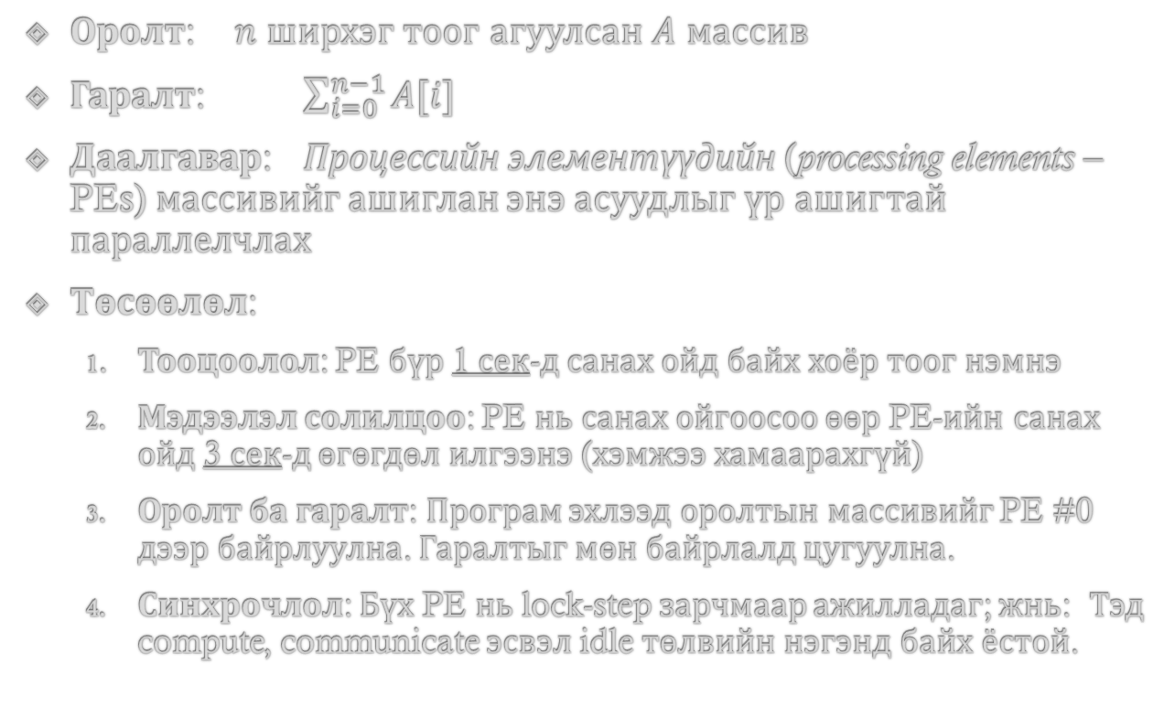
Тоог нэмэх параллел алгоритм
Оролт: $n$ ширхэг тоог агуулсан $A$ массив
Гаралт: $\sum_{i=0}^{n−1}{A[i]}$
Даалгавар: Процессийн элементүүдийн (processing elements – PEs) массивийг ашиглан энэ асуудлыг үр ашигтай параллелчлах
Төсөөлөл:
Тооцоолол: PE бүр 1 сек-д санах ойд байх хоёр тоог нэмнэ
Мэдээлэл солилцоо: PE нь санах ойгоосоо өөр PE-ийн санах ойд 3 сек-д өгөгдөл илгээнэ (хэмжээ хамаарахгүй)
Оролт ба гаралт: Програм эхлээд оролтын массивийг PE #0 дээр байрлуулна. Гаралтыг мөн байрлалд цугуулна.
Синхрочлол: Бүх PE нь lock-step зарчмаар ажилладаг; жнь: Тэд compute, communicate эсвэл idle төлвийн нэгэнд байх ёстой.

Slide 9

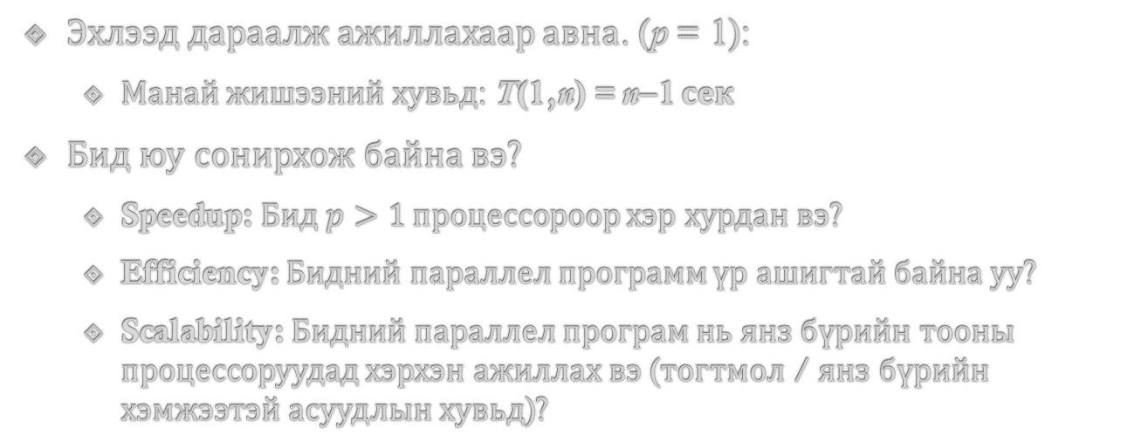
Тоог нэмэх параллел алгоритм
$$T(n,p)$$
Асуудлын хэмжээ
#Процессорууд
Эхлээд дараалж ажиллахаар авна. (p = 1):
Манай жишээний хувьд: T(1,n) = n−1 сек
Бид юу сонирхож байна вэ?
Speedup: Бид $p>1$процессороор хэр хурдан вэ?
Efficiency: Бидний параллел программ үр ашигтай байна уу?
Scalability: Бидний параллел програм нь янз бүрийн тооны процессоруудад хэрхэн ажиллах вэ (тогтмол / янз бүрийн хэмжээтэй асуудлын хувьд)?

Slide 10




Тоог нэмэх параллел алгоритм
PE #0
PE #1
$$\sum_{i=0}^{1023}{A[i]}$$
$$\sum_{i=0}^{511}{A[i]}$$
$$\sum_{i=0}^{511}{A[i]}$$
$$\sum_{i=512}^{1023}{A[i]}$$
A[0..511]
A[512..1023]
A[0..1023]
$$\sum_{i=512}^{1023}{A[i]}$$
2 PEs (p = 2) ба 1024 ширхэг тоонууд (n = 1024):
T(2,1024) = 3 + 511 + 3 + 1 = 518 сек
Speedup: T(1,1024)/T(2,1024) = 1023/518 = 1.975
Efficiency: 1.975/2 = 98.75%

Slide 11




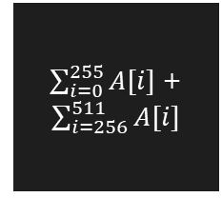


Тоог нэмэх параллел алгоритм
PE #0
PE #1
$\sum_{i=0}^{255}{A[i]}$ +
$\sum_{i=256}^{511}{A[i]}$
$\sum_{i=512}^{767}{A[i]}$ +
$\sum_{i=768}^{1023}{A[i]}$
$$\sum_{i=512}^{767}{A[i]}$$
$$\sum_{i=0}^{1023}{A[i]}$$
A[512..1023]
$$\sum_{i=0}^{255}{A[i]}$$
A[0..255]
A[512..767]
A[0..1023]
A[0..511]
PE #2
PE #3
$$\sum_{i=256}^{511}{A[i]}$$
$$\sum_{i=768}^{1023}{A[i]}$$
A[256..511]
A[768..1023]
T(4,1024) = 3×2 + 255 + 3×2 + 2 = 269 сек
Speedup: T(1,1024)/T(4,1024) = 1023/269 = 3.803
Efficiency: 3.803/4 = 95.07%

Slide 12















Тоог нэмэх параллел алгоритм
PE #0
PE #1
PE #4
PE #5
$$\sum_{i=0}^{1023}{A[i]}$$
$$\sum_{i=0}^{255}{A[i]}$$
A[512..639]
$$\sum_{i=128}^{255}{A[i]}$$
$$\sum_{i=640}^{767}{A[i]}$$
A[512..1023]
A[640..767]
$$\sum_{i=0}^{127}{A[i]}$$
$$\sum_{i=512}^{1023}{A[i]}$$
A[128..255]
$$\sum_{i=0}^{511}{A[i]}$$
$$\sum_{i=512}^{767}{A[i]}$$
A[0..127]
$$\sum_{i=512}^{639}{A[i]}$$
A[0..255]
A[512..767]
A[0..1023]
A[0..511]
PE #2
PE #3
PE #6
PE #7
A[896..1023]
A[256..383]
A[384..511]
$$\sum_{i=896}^{1023}{A[i]}$$
$$\sum_{i=256}^{511}{A[i]}$$
$$\sum_{i=768}^{1023}{A[i]}$$
$$\sum_{i=384}^{511}{A[i]}$$
A[256..511]
A[768..1023]
$$\sum_{i=256}^{383}{A[i]}$$
A[768..895]
$$\sum_{i=768}^{895}{A[i]}$$
T(8,1024) = 3×3 + 127 + 3×3 + 3 = 148 сек
Speedup: T(1,1024)/T(8,1024) = 1023/148 = 6.91
Efficiency: 6.91/8 = 86%

Slide 13
Шинжилгээ
p = 2^{q} PE болон n = 2^{k} ширхэг оролтын тонуудыг хэрэглэгсэн хугацааны шинжилгээ:
Өгөгдлийн тархалт: 3⋅q
Дотоод нийлбэрийг тооцоолох: n/p − 1 = 2^{k−q} − 1
Хэсэгчилсэн дүнг цуглуулах : 3⋅q
Хэсэгчилсэн дүнг нэмэх : q
T(p,n) = T(2^{q},2^{k}) = 3q + 2^{k-q} − 1 + 3q + q = 2^{k-q} − 1 + 7q

Slide 14
Strong Scalability шинжилгээ. n = 1024

Slide 15
Weak Scalability шинжилгээ. n = 1024×p

Slide 16
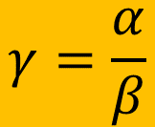
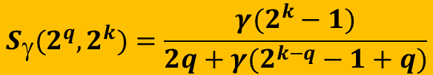
Compute-to-Communication Ratio
Нэг нэмэх үйлдлийн хугацаа
$$γ=\frac{α}{β}$$
Тоонуудын стакд хандах хугацаа
$$T,(2q,2k) = q + (2k−q  1) + q + q = 2q + (2k−q 1+q)$$
Speedup:
$$S_{γ}(2^{q},2^{k})=\frac{γ(2^{k}−1)}{2q+γ(2^{k−q}−1+q)}$$
Диаграм: F(γ,q) := S_{γ}(2^{q},2¹⁰)

Slide 17
Шинжилгээнээс гарах дүгнэлт
Хурдсалт нь асуудлын хэмжээ тогтмол үед тооцооллын нэгжүүдийн тоо болон computation-to-communication ratio хоёроос хамаарна.
Хурдсалт нь ерөнхийдөө тооцоолох нэгжийг нэмэгдүүлнэ. Хэтэрхий их болвол бас буурна.
Хурдсалтын оновчлол computation-to-communication харьцаанаас хамаарч байна. Харилцаа удаан байх тусам цөөхөн нэгж хэрэгэлэнэ.
Параллелчлалын үр ашиг нь асуудлын хэмжээ тогтмол үед тооцооллын нэгжүүдийн тоо болон computation-to-communication харьцаанаас хамаарна.

Slide 18
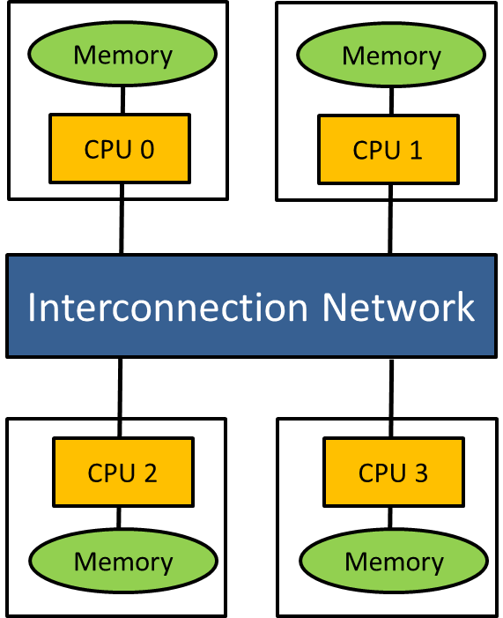
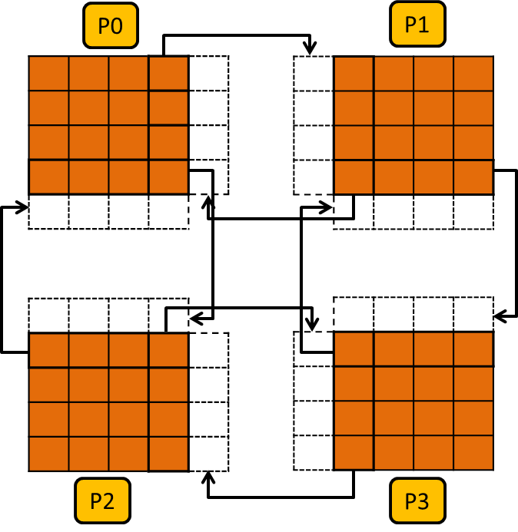
Хуваарилагдсан санах ойн системүүд
Зангилаа бүр өөрийн гэсэн хувийн санах ойтой байдаг. Процессорууд сүлжээгээр мэдээлэлийг дамжуулж харилцдаг
Түгээмэл хэлнүүд: MPI (Жнь. MPI_Send, MPI_Recv, MPI_Bcast, MPI_Reduce)
PGAS хэл(Жнь. UPC++)

Slide 19
Interconnection network – Мэдээлэл солилцооны сүлжээ
Хуваарилагдсан санах ойн системийн архитектурын маш чухал бүрэлдэхүүн хэсэг. Загвар нь :
point-to-point links
switching network
Network topology: Олон программтай архитетурын чадамжийг тодорхойлно
Хуваарилагдсан санах ойн системийн оцлох жишээ
Тооцооллын кластер
Network-on-chip (NOC) архитектур.

Slide 20
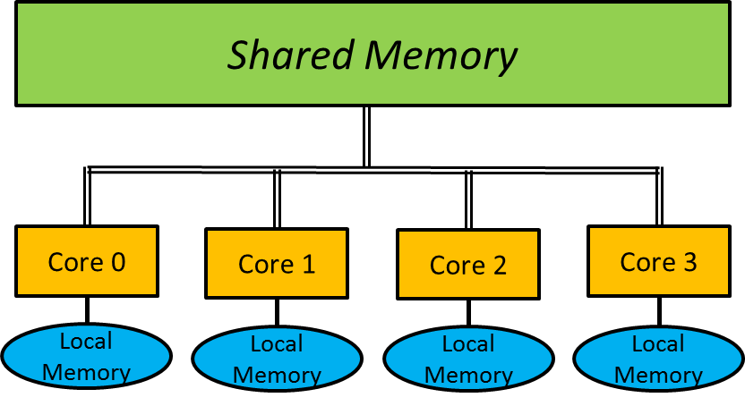
Дундын санах ойн системүүд
Бүх цөм нь дундын шугамаар дамжуулан үндсэн санах ойд хандана
Жнь. Зэрэгцээ цөмт CPU-суурилсан компьютерүүдийн бүх цөм нь үндсэн санах ойг дундаа ашигладаг
Үндсэн санах ойгоос гадна цөм тус бүр нь жижиг санах ойг агуулж болно (жнь: L1-cache), үндсэн санах ойд хандахаас бага үнэлгээтэй
Орчин үеийн зэрэгцээ цөмт CPU-үүд нь кэш дэмждэг
ccNUMA: cache coherent non-uniform access architectures
Түгээмэл хэлнүүд: C++11 multithreading, OpenMP, CUDA

Slide 21
Дундын санах ойн системүүд
A[]: | 2.1 | 3.4 | 0.1 | 2.2 | ? | -1.4 | 2.0 | -1.9 | 0.4
Thread 0 | Thread 1
a[4] = 3.1 | a[4] = 2.9
Системд зэрэгцээ ажиллаж байгаа thread-үүдээр параллелизм үүсгэгдэнэ
Thread-н унших, бичих үйлдлээр дундын санах ойн руу өгөгдөл солилцоно
Race condition: Хоёр thread дундын хувьсагч руу нэгэн зэрэг хандах үед үүсдэг
Сэргийлэх програмчлалын техник : mutexes, condition variables, atomics
Thread- үүсгэх нь процесс үүсгэхээс илүү хөнгөн, хурдан:
CreateProcess(): 12.76 ms
CreateThread(): 0.038 ms

Slide 22
Параллел програмын зохиомж
Partitioning:
Өгөгдсөн асуудлыг дэд хэсгүүдэд задрах шаардлагатай; жишээ нь. өгөгдлийн, даалгаврын болон загварын параллелизм гэсэн схемүүдээс сонгох хуваалт хийнэ
Communication:
Сонгосон хуваалтын схем нь шаардлагатай мэдээлэл солилцооны хэмжээ, төрлийг тодорхойлно
Synchronization:
Тохиромжтой байдлаар хамтран ажиллахын тулд thread эсвэл процессыг синхрончлох шаардлагатай байж болно
Load Balancing:
Ачааллыг тэнцвэржүүлэх, сул зогсолтыг багасгахын тулд ажлыг thread болон процесст тэнцүү хуваах шаардлагатай

Slide 23
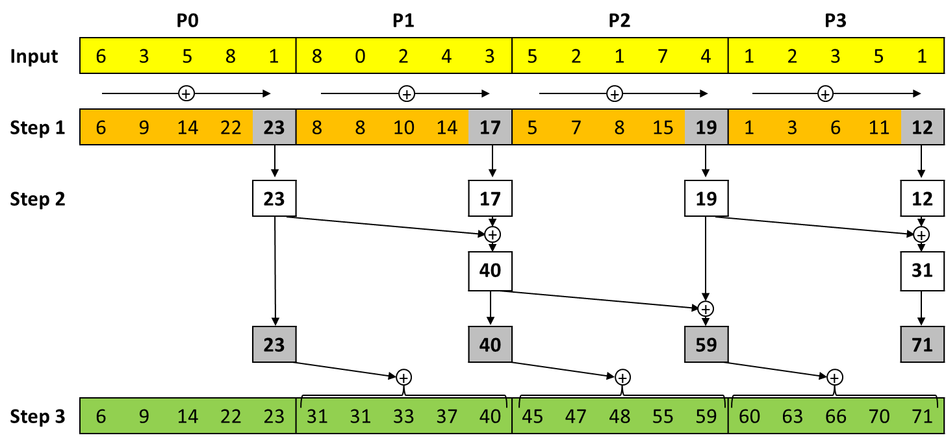
Параллелчлалын шинжилгээ (Prefix Sum)
for (i=1; i<n; i++) A[i]=A[i]+A[i-1];
Алхам 1: процессор бүрийн дотоод нийлбэр
Алхам 2: Дотоод массив бүрийн зөвхөн баруун талын утгыг ашиглан Prefix sum-г тооцоолно
Алхам 3: Алхам2-д тооцоолсон утгыг зүүн хөршөөс авч дотоод массивийн элемент бүр дээр нэмэх

Slide 24
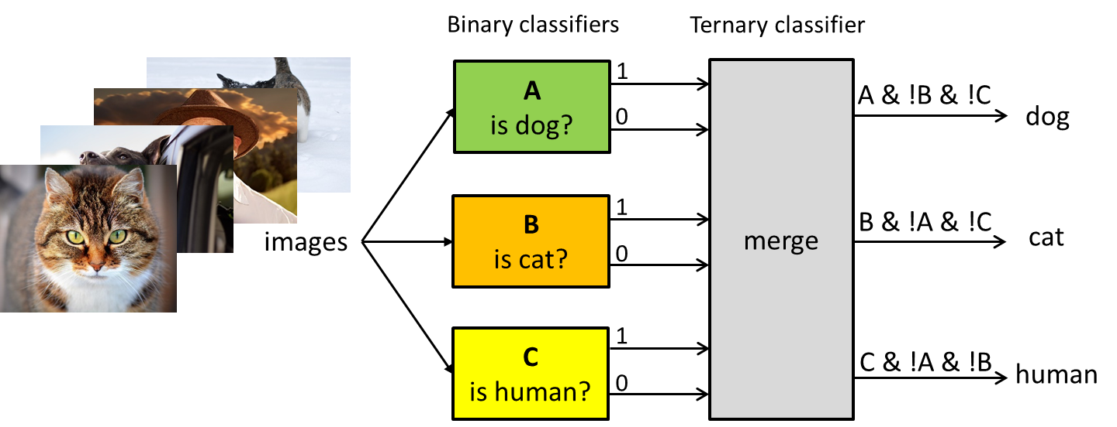
Partition-д хуваах
Даалгаврын параллелизм
Процесс бүрт өөр хоёртын ангилагч хуваарилагдсан (P0, P1, P2)
Бүх процесс нь өгөгдсөн ангилагчийг ашиглан зураг бүрийг ангилна.
Зураг бүрийн хоёртын ангиллын үр дүнг аль нэг процесс (Жнь. P0) руу илгээж нэгтгэнэ
Хязгаарлагдмал параллелизм ба ачааллын тэнцвэргүй байдал
Өгөгөдлийн параллелизм
Оруулах зургийг хэд хэдэн багцад хувааж болно.
Процесс нь хуваарилагдсан багцынхаа ангиллыг хийж дууссахад хуваарилагч шинэ багцыг динамикаар өгнө

Slide 25
Гүн сургалтын Параллелизмын загвар
GPU 0
GPU 1
GPU 2
GPU 3

Slide 26
Баяралалаа.

